Slide 1
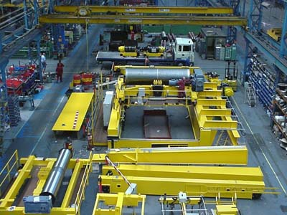
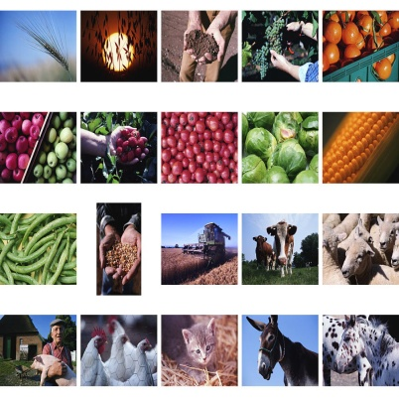
Торгово-экономическое представительство РСО – Алания в г. Москва
План развития на 2011 год

Slide 2
Содержание
Цели
Управление
Задачи
этап: Становление
этап: Развитие
этап: Стабильность
Мероприятия 2011

Slide 3
Цель
Торговое представительство представляет интересы РСО – Алания по вопросам внешнеторговой деятельности и обеспечивает их защиту.

Slide 4
Управление
Наблюдательный совет
Главный бухгалтер
Начальник отдела
Специалист
Специалист
Директор

Slide 5
Задачи
Основные задачи стратегии на 2011 год
Торговое представительство призвано:
обеспечивать расширение экономического сотрудничества РСО – Алания;
содействовать созданию благоприятных условий для развития сотрудничества предприятий и организаций РСО – Алания, участвующих во внешнеэкономической деятельности с деловыми кругами за пределами республики;
осуществлять поддержку предприятий и организаций, участвующих во внешнеэкономической деятельности РСО – Алания;
организовывать необходимые мероприятия по продвижению товаров и услуг, в том числе - за счет проведения конгрессно-выставочной деятельности;
содействовать привлечению инвестиций в РСО – Алания и реализации инвестиционных проектов.

Slide 6
Что для этого необходимо?
этап: Становление
территория: РСО-Алания
Анализ предприятий РСО-А
Определение приоритетных сфер Торгового представительства
Определение основных партнеров и оценка уровня производства
и реальных возможностей экспорта товаров
Анализ тенденций развития перспективных направлений
Анализ планов мероприятий государственных органов РСО-Алания
Согласование плана развития с предпринимателями
Создание раздела на сайте www.noar.ru

Slide 7
Новые рынки. Сбор и анализ информации
Как это продать?
База данных существующих рынков сбыта по предприятиям РСО
Мониторинг
Исследование объемов и цикличности рынков по товарам и услугам по приоритетным отраслям хозяйства Северной Осетии
Определение потенциальных конкурентов, в том числе проведение анализа технологий сбыта
Обсуждение возможностей развития с предприятиями РСО-Алания

Slide 8
этап: Развитие
разработка инструкции
автоматизация (CRM) (ведение Баз данных и учет
взаимоотношений)
обучение персонала
Развитие системы поддержки отношений с клиентами
Развитие системы поддержки отношений с партнерами
Развитие системы поддержки отношений с органами власти
Создание единой аналитической системы
по спросу на товары и услуги.

Slide 9
этап: Стабильность
Изучение социальных опросов, исследований, информации в СМИ, статьи, периодические издания, отчеты компаний, составление обзора.
Предварительные темы конференций:
1 квартал: Барьеры для бизнеса. Выход на новые рынки.
2 квартал: Укрепление позиций на рынке сбыта.
3 квартал: Расширение сфер влияния на рынке г. Москва.
4 квартал: Привлечение новых партнеров. Опыт и результаты.
Проведение квартальных конференций, участие в ярмарках и выставках товаров и услуг.
Участие в ярмарках и выставках товаров и услуг. Размещение своего стенда на выставках
Посещение более 50 конференций, симпозиумов, ярмарок и выставок в году.

Slide 10
Содержание веб-сайта раздел на сайте www.noar.ru
О торгпредстве
Единая торговая площадка РСО-А.
Успешный опыт предприятий республики РСО-А на внешних рынка
База данных
Предприятия Осетии
Предоставляемые товары и услуги
Предприниматели из Осетии
Услуги
Рейтинг предпринимателей
Нормативно – правовые документы
Ссылки на сайты
Полезная информация
Календарь мероприятий
Новости
Архив статей Торгового Представительства
Контакты

Slide 11
этап: Стабильность
Содействие физическим и юридическим лицам в осуществлении между ними сделок в области торговли, экономического и научно–технического сотрудничества;
Содействие в установлении и развитии регионального сотрудничества, прямых хозяйственных связей;
Осуществление производственной кооперации;
Участие в организации экономического сотрудничества между субъектами Российской Федерации и Республикой Северной Осетией;
Продвижение предложения участников экономической деятельности Республики Северная Осетия на поставки их товаров и услуг на рынок субъектов Российской Федерации;
Осуществление анализа экономики Республики Северная Осетия, а также рынка по отдельным секторам с целью определения возможных дополнительных путей развития торгово–экономического и инвестиционного взаимодействия Осетии с остальными субъектами РФ;
Предоставление необходимой деловой информации, а также оказание помощи в проведении встреч, переговоров с предпринимателями субъектов РФ;
Налаживание постоянного обмена информацией между участниками рынка Северной Осетии и экономическими субъектами РФ;
Ведение совместной работы с каждым предприятием РСО-Алания, фирмой, предпринимателем, заинтересованным в выходе на рынок субъектов РФ;
Способствование осуществлению деловых встреч, переговоров по вопросам расширения торгово-экономического сотрудничества между РСО-Алания и субъектами РФ.

Slide 12
Мероприятия 2011 (предполагаемые)
Задачи Мероприятия | Расширение экономического сотрудничества РСО – Алания и г. Москва | Благоприятные условия для развития сотрудничества | Поддержка предприятий РСО – Алания на рыке г Москвы | Привлечение инвестиций в РСО – Алания и реализация инвестиционных проектов
Проведение квартальных конференций, кругл.столов и др. | Барьеры для бизнеса. Выход на новые рынки. | Укрепление позиций на рынке сбыта. | Расширение сфер влияния на рынке г. Москва | Привлечение новых партнеров. Опыт и результаты.
Проведение ежегодного форума РСО-А | Проведение круглых столов | Анализ информации и применение в реальности |  | Привлечение инвесторов на рынок Осетии
Размещение стенда на центральных ярмарках и выставках | WORLD FOOD / ВЕСЬ МИР ПИТАНИЯ - 2011 20-я Международная выставка |  | ПРОДЭКСПО - 2011 18-я международная выставка
Единая система по спросу на товары и услуги | Создание базы данных Предприятия Осетии и товары и услуги |  | Изучение периодических издания, отчеты компаний, обзора рынка Москвы

